Slide 1



ФИНАНСОВАЯ ПОДДЕРЖКА БИЗНЕСА

Slide 2

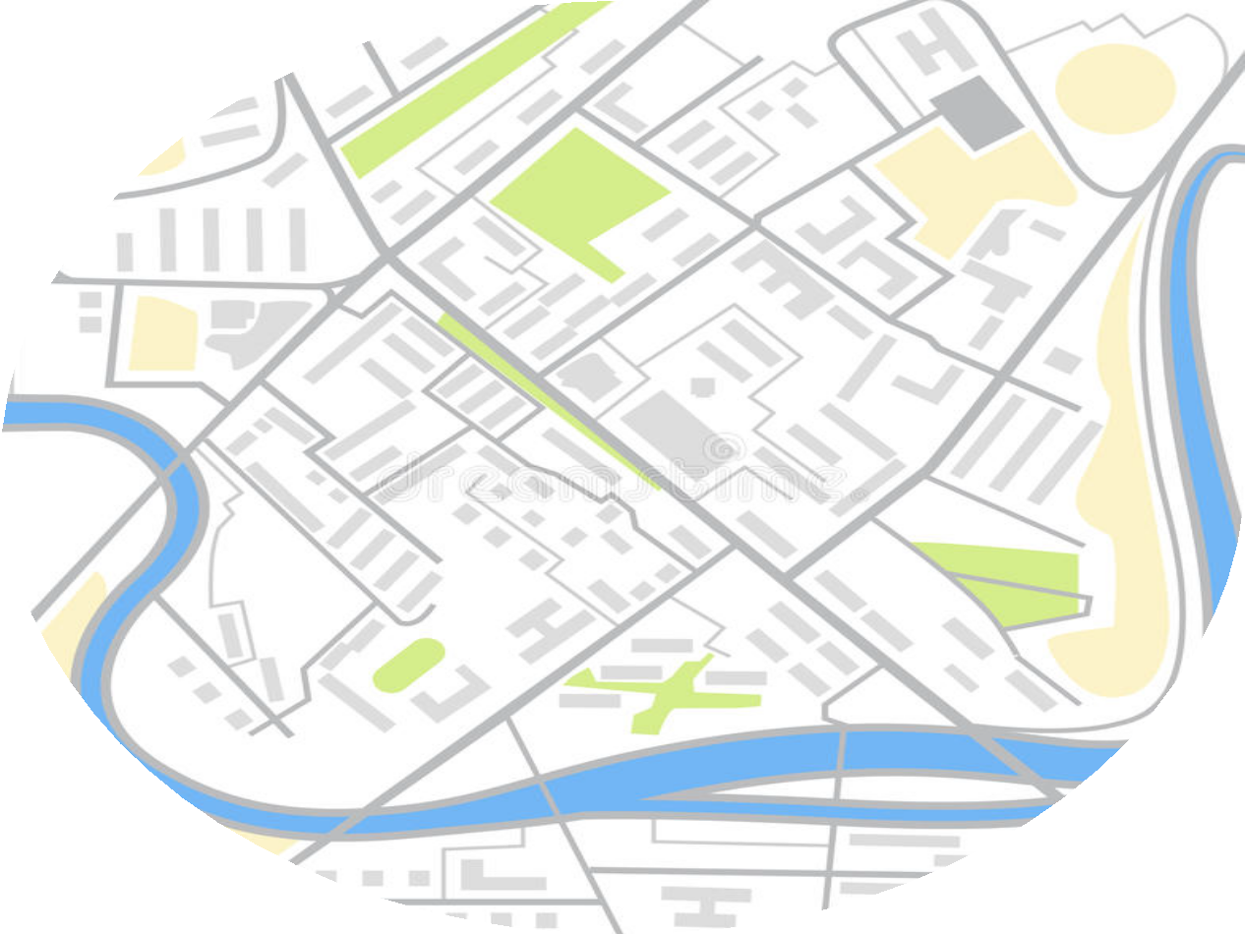

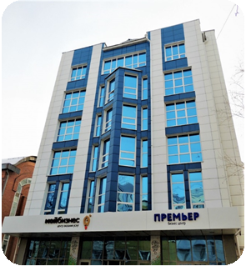


Где получить поддержку для бизнеса?
МФЦ для бизнеса
ФПП
Банки
Гарантийный Фонд
КРИО ФРП
АИРИО
МСП БАНК
МФО
Где предпринимателю получить поддержку для бизнеса?
Центр «Мой бизнес» – это центр оказания комплекса услуг для предпринимателей и юридических лиц, в котором представители бизнеса могут получить услуги и поддержку по принципу «одного окна».
Центр расположен по адресу г. Иркутск, ул. Рабочая, 2 «А»
Услуги и поддержка для бизнеса по принципу «одного окна».
Единая организация пространства
Единые регламенты и стандарты предоставления услуг
mb38.ru
+7 (3952) 202-102

Slide 3





Центр Мой Бизнес осуществляет поддержку в направлениях:
Поиск финансовых организаций
Подбор необходимой формы финансирования проекта
Сбор, сопровождение и согласование проекта
Выступает поручителем по сделке
(при необходимости)
Поручительство Центра Мой Бизнес может заменить большую часть залога – до 70% но не более 42 млн. рублей от кредита, займа, банковской гарантии или лизинга.
Регламент взаимодействия
Подача заявки
Подбор необходимой формы финансирования
Сбор документов, сопровождение и согласование проекта
Выступает поручителем по сделке
(при необходимости)
Заявка подается лично или на сайте fondirk.ru
3-10 дней
Помощь в сборе документов
и взаимодействии с организациями
До 70%, но не более 42 млн. руб.
от суммы кредита, займа,
банковской гарантии и лизинга
Кредитование, займ,
банковская гарантия, лизинг
mb38.ru
+7 (3952) 202-102

Slide 4

ГАРАНТИЙНЫЕ ПРОДУКТЫ
Гарантийный продукт | Ключевые особенности
Начинающий предприниматель | Позволяет получить поручительство Фонда в сумме до 3,5 млн. руб. по кредиту или займу (не более 70% от суммы основного долга). Подходит для субъектов МСП, осуществляющих свою деятельность менее 12 мес. со дня гос. регистрации.
Беззалоговый | Позволяет получить поручительство Фонда в сумме до 3,5 млн. руб. (не более 50% от суммы основного долга) по кредиту или займу не имея собственного залогового обеспечения, только под поручительство учредителей.
Стандарт | Позволяет получить поручительство Фонда по кредиту или займу до 42 млн. руб. для субъектов МСП, осуществляющих виды деятельности, предусмотренные Перечнем приоритетных видов экономической деятельности и до 25 млн. руб. для прочих субъектов МСП.
Лайт | Позволяет получить поручительство Фонда по кредиту или займу не имея собственного залогового обеспечения и без поручительства учредителей в сумме до 300 тыс. руб.
Самозанятый | Позволяет получить поручительство Фонда по кредиту или займу физическому лицу, применяющему специальный налоговый режим «Налог на профессиональный доход» в сумме до 3,5 млн. руб. (не более 70% от суммы основного долга)
Лизинг Лайт | Позволяет получить поручительство Фонда по договору лизинга не позднее следующего рабочего дня (при подаче полного пакета документов) после дня подачи заявки, в сумме до 3 млн. руб.
Лизинг Стандарт | Позволяет получить поручительство Фонда по договору лизинга в сумме до 25 млн. руб.
Банковская гарантия - Гос. контракт Экспресс | Позволяет получить поручительство Фонда по банковской гарантии в течение 2 часов (при подаче полного пакета документов) после подачи заявки, в сумме до 3 млн. руб.
Банковская гарантия - Стандарт | Позволяет получить поручительство Фонда по банковской гарантии до 42 млн. руб. для субъектов МСП, осуществляющих виды деятельности, предусмотренные Перечнем приоритетных видов экономической деятельности и до 25 млн. руб. для прочих субъектов МСП.
mb38.ru
+7 (3952) 202-102

Slide 5


СПАСИБО ЗА ВНИМАНИЕ!
г. Иркутск, ул. Рабочая, 2А/4, 1 этаж
+7 (3952) 202-102
info@mb38.ru
mb38.ru

